Slide 1
MATEMATIKA
9.11. – 13.11. 2020
6. ročník

Slide 2
Co nás tento týden čeká?
Rozcvičky na velkou násobilku
Cvičení s „čokoládou a koláči“ na zlomky a desetinná čísla
Projekt – délkové jednotky
Převody jednotek – jednotky délky
Násobení a dělení 10, 100, 1 000,…
Geometrie – rýsování kružnice x kruh
Matematický klokan

Slide 3
Převody jednotek délky – projekt
1.HOdina
1. Udělej si /vyrob tři měřidla délky: 1 cm, 1 dm, 1 m.
2. Udělej si do školního (zeleného) sešitu tabulku.
3. Najdi ke každému měřidlu 3 předměty dané délky (drobná odchylka povolena :-))
4. Vyhledané předměty si zapiš do tabulky.
Úkol:
Projekt dokonči před třetí vyučovací hodinou matematiky, kdy budeme dělat převody jednotek.
Odpověz si na otázku:
  Co mě na měření a hledání objektů překvapilo?
Převody jednotek | PROJEKT
1 cm | Objekt 1 | Objekt 2 | Objekt 3
1 dm
1 m

Slide 4
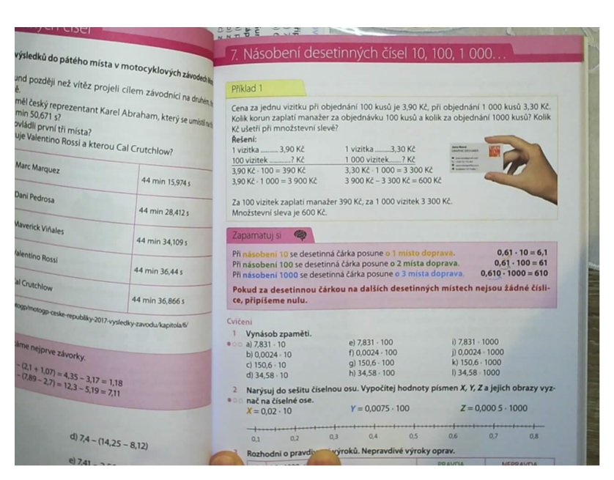
Násobení a dělení 10, 100, 1000,…
1. + 2. hodina (1.část)
Sešit – nadpis a zápis
Příklad 1 a Cvičení 1 – společně
Úloha:
  Jakou dráhu ujedou kolečka skateboardu, když se jednou otočí?
  Jak daleko dojede „skejťák“, když se kolečka otočí 10x, 100x, 1000x?
  … další otázky

Slide 5
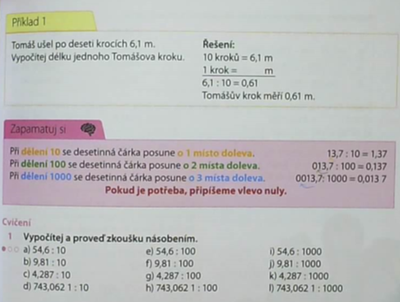
Násobení a dělení 10, 100, 1000,…
2. hodina (2. část)
PS 35/ cv. 1-3
PS 36/ cv. 4
Domácí úkol po hodině:
  Dokonči, co jsi nestihl/a v hodině.

Slide 6
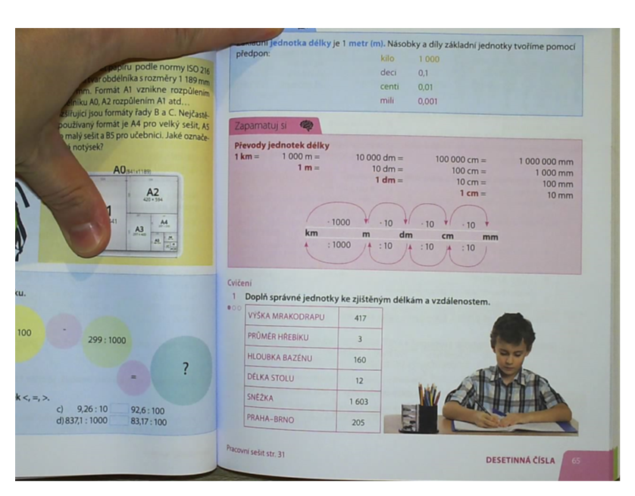
Převody jednotek – jednotky délky
3. hodina (1.část)
Sešit – nadpis + zápis
Výsledky projektu
  Co jste zjistili?
  Co vás překvapilo?
Společně – odhad viz obrázek

Slide 7
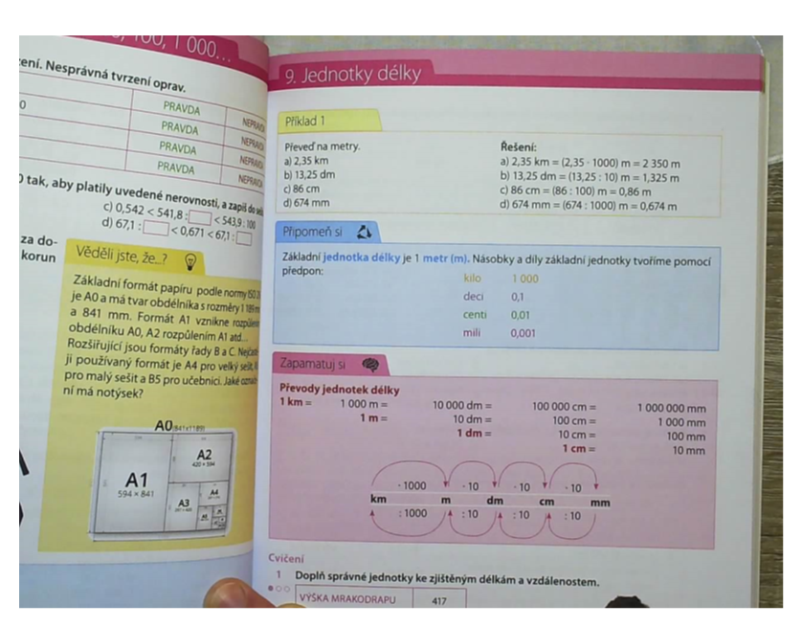
Převody jednotek – jednotky délky
3. hodina (2.část)
Najdi chyby v Příkladu 1.
Zapiš si do sešitu převody jednotek
UČ A str. 26 / cv. 5.6
UČ A str. 27 / cv. 5.7
Pro rychlíky:
  UČ A str.26 / cv. 5.5 a brýle

Slide 8
Geometrie – kružnice a kruh
4.hodina
Modrý sešit – nadpis, rýsování, zápis
Které předměty kolem nás mají tvar kruhu nebo kružnice?
Jaký je rozdíl mezi kruhem a kružnicí? (UČ G 17)
UČ G str. 18 / cv. 2.1, 2.2, 2.4; pro rychlíky 2.3
Zapiš si do sešitu, co je důležité vědět o kruhu a kružnici (viz Slovníček).

Slide 9
MATEMATICKÝ KLOKAN čtvrtek – účast povinná
Soutěžící v kategoriích Klokánek, Benjamín a Kadet mají čas na zpracování 60 minut + 15 minut organizační práce.
Ve všech kategoriích řeší soutěžící 24 úloh. Úlohy jsou rozlišeny podle předpokládané obtížnosti: 1. – 8. úloha za 3 body, 9. – 16. úloha za 4 body, 17. – 24. úloha za 5 bodů.
Za každou správnou odpověď získá soutěžící příslušný počet bodů (3, 4 nebo 5), za každou neřešenou úlohu body nezíská ani žádné neztratí (je mu přiděleno 0 bodů), za každou nesprávnou odpověď se 1 bod odečítá (nikoli 3, 4 nebo 5 bodů, ale pouze 1 bod)!
Každý soutěžící ve zmíněných kategoriích vstupuje do soutěže s 24 body, to aby soutěžící nedosahovali záporných výsledků. Znamená to tedy, že lze tedy získat maximálně 120 bodů.
Soutěžící zaznamenávají své odpovědi do „karty odpovědí“ zatržením nejvýše jedné z nabízených možností. Při řešení není dovoleno užívat kalkulačky, tabulky ani žádnou jinou literaturu.
12.11.
od 8:20 info
8:30 - 10:00
6. r. kategorie Benjamín
Odpovědi vyplníme ve Forms Kvízu v Teams
Další informace zde

Slide 10
Opakování z celého týdne
5. hodina
Dotazy – na probraná témata
V případě potřeby:
  UČ A str. 24 – 26
  PS str. 37 / cv. 12
Otázky pro všechny (do sešitu):
  Co se mi na mém učení tento týden líbilo?
  Co nového za tento týden umím /vím?
Co odevzdávám do zadání?
  Práci v modrém a zeleném sešitě za celý týden
  Pokud chci, tak i vyřešené úkoly pro rychlíky (příloha týdeňáku)
Hodnocení:
  Spolupráce v hodinách a kvalita práce dokázaná zápisy v sešitech

